Slide 1

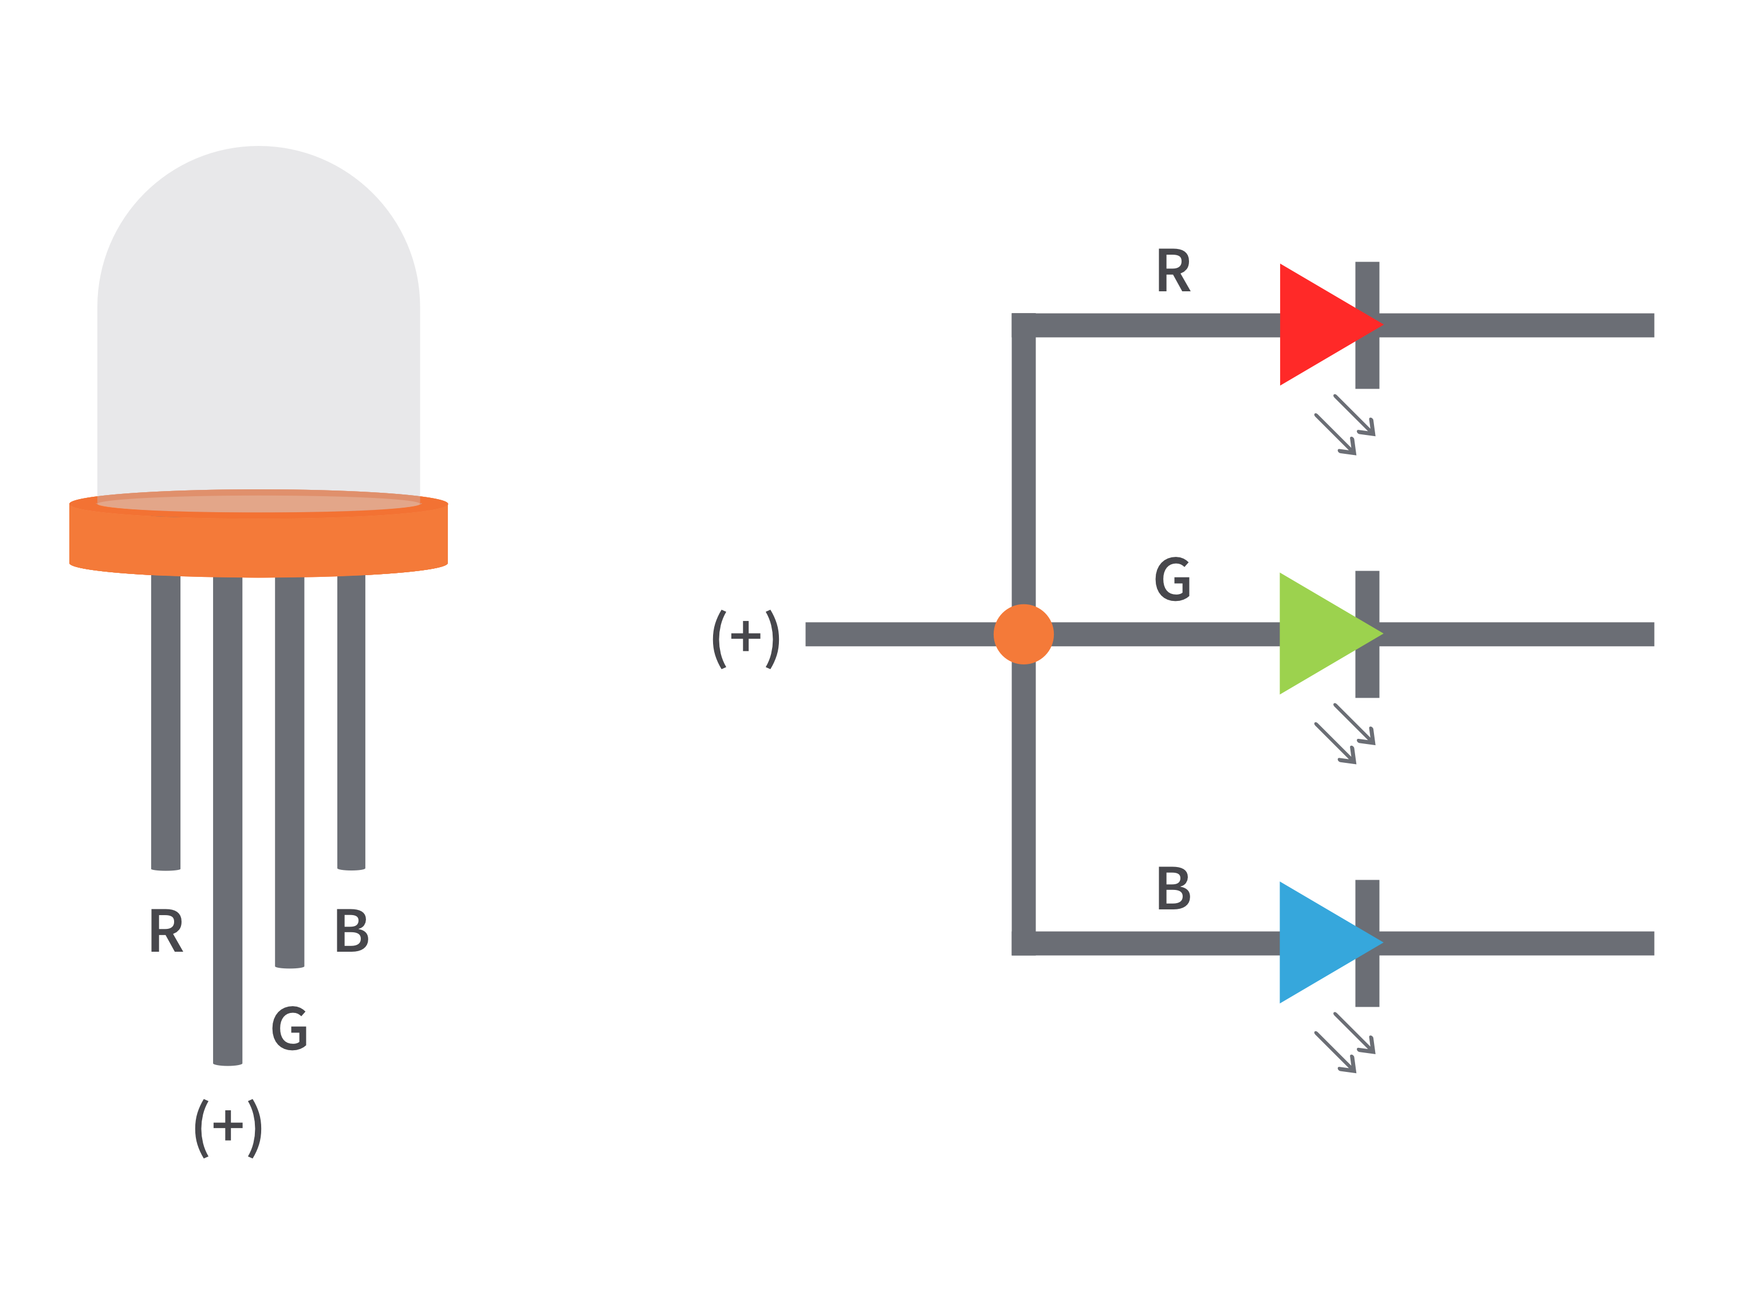
RGB LED

Slide 2
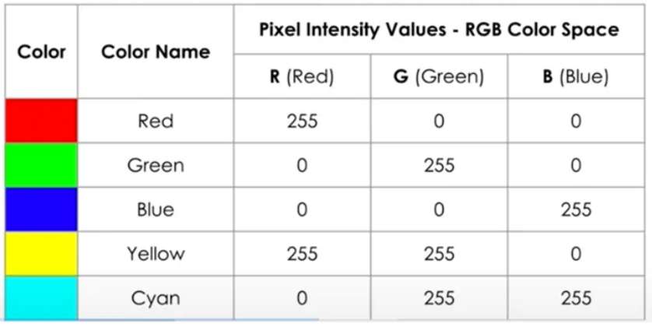
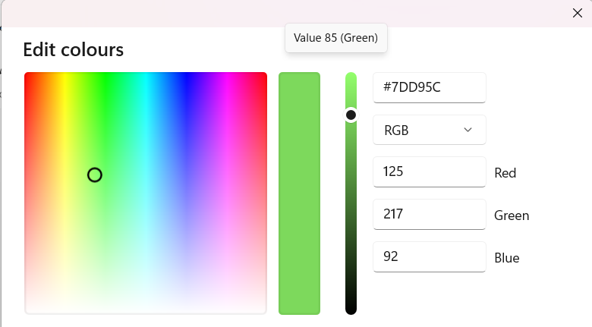
RGB Værdier

Slide 3
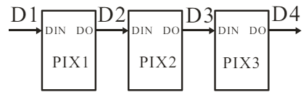
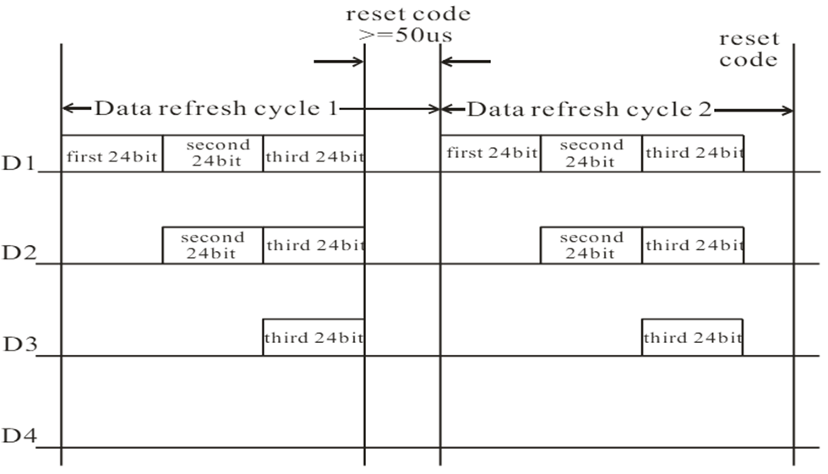
WS2812 Serie koblede LED’er
https://cdn-shop.adafruit.com/datasheets/WS2812B.pdf

